Slide 1





المحاضرة الأولى
الدراسات الاجتماعية
(مفهومها – أهميتها ـ وظيفتها ـ أهداف تدريسها)
ضمن مقرر (طرق تدريس الاجتماعيات)
د. محمد حسني عبد الله
مدرس المناهج وطرق التدريس
بكلية التربية بالقاهرة
جامعة الأزهر

Slide 2

مفهوم الدراسات الاجتماعية
ظهر في بداية العشرينات من القرن الماضي بالولايات المتحدة الأمريكية حينما نادت الرابطة الوطنية التربوية بتقدير المادة لإدخال هذه المفردات في مناهج المدارس الثانوية.
وفي هذه المحاضرة سوف تكون قادرا على أن:
مصطلح الدراسات الاجتماعية
تحدد المقصود بمفهوم الدراسات الاجتماعية.
تقارن بين الدراسات الاجتماعية والمواد الاجتماعية والعلوم الاجتماعية.
تبرهن على أهمية الدراسات الاجتماعية.
تحدد أهداف تدريس الدراسات الاجتماعية.
تفسر وظائف تدريس الدراسات الاجتماعية.

Slide 3
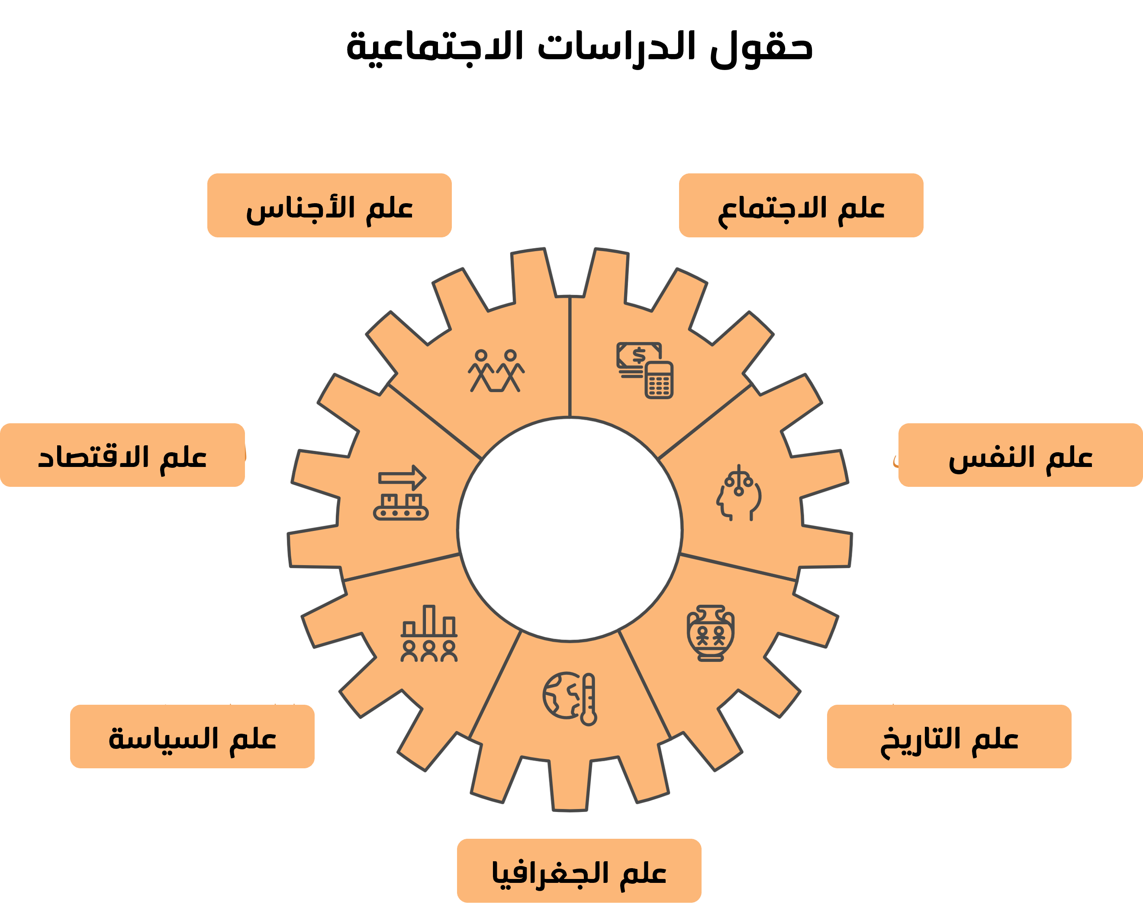
المفاهيم ذات العلاقة بمفهوم الدراسات الاجتماعية
مفهوم الدراسات الاجتماعية
هي ذلك الجزء من حقول العلوم الاجتماعية والتي يشتمل على علم الأجناس وعلم الاجتماع والاقتصاد وعلم النفس والعلوم السياسية والتاريخ والجغرافيا وأن ذلك الجزء قد تم اختياره من هذه العلوم الاجتماعية لأغراض تعليمية وأن الأساس لاختيار هذه الحقول هو أنها تمثل العلوم الاجتماعية التي تعنى بدراسة سلوك الإنسان والبيئة التي يعيش فيها.

Slide 4
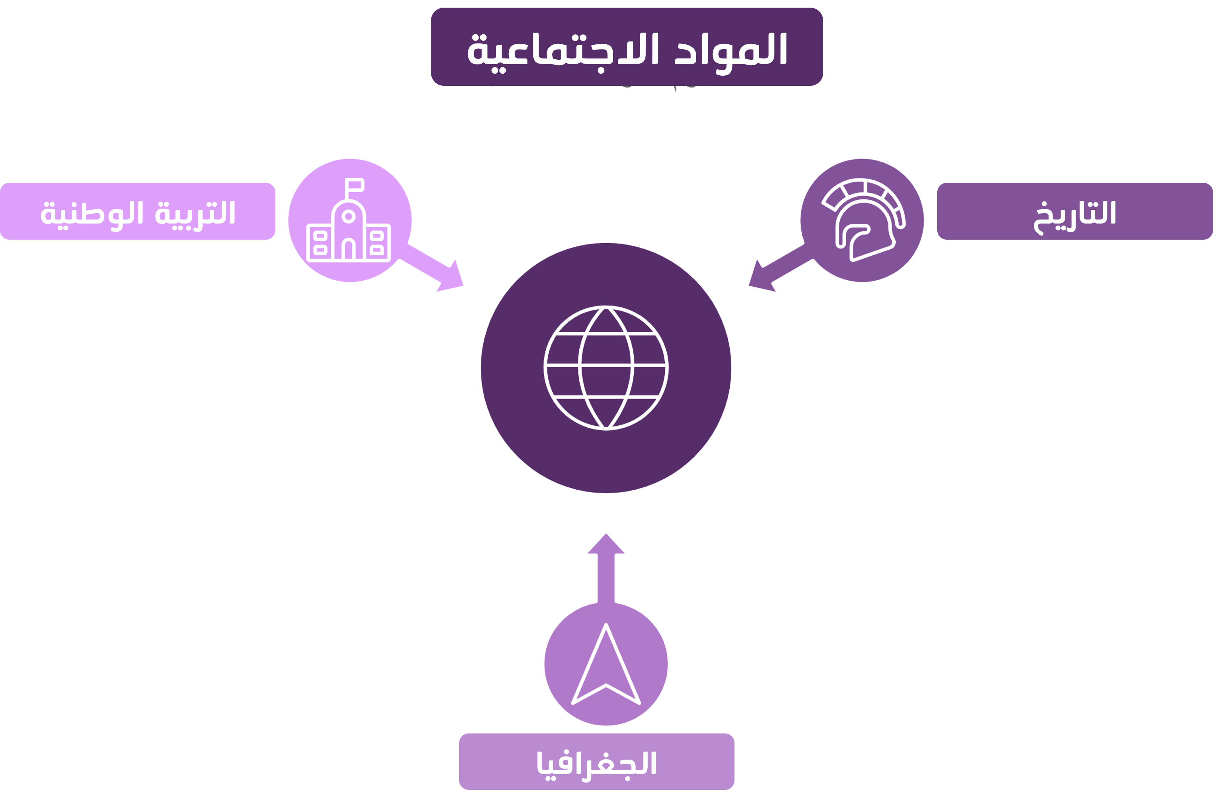
المفاهيم ذات العلاقة بمفهوم الدراسات الاجتماعية
مفهوم المواد الاجتماعية
المواد الاجتماعية من المواد التي تبحث عما يجرى في المجتمع من قضايا وتفاعلات وما يعتريه من مشكلات سواء في الماضي أو الحاضر، ولذلك تأثرت بالمفهوم التقليدي للمنهج، الذي يتخذ من المعلومات هدفا في حد ذاته ومحور أساسي يدور المنهج حوله، مما انعكس بشكل مباشر على مناهج المواد الدراسية المنفصلة مثل: (التاريخ- الجغرافيا- التربية الوطنية)

Slide 5

المفاهيم ذات العلاقة بمفهوم الدراسات الاجتماعية
مفهوم العلوم الاجتماعية
العلوم الاجتماعية تهتم وتبحث في المعلومات مهما بلغت درجة صعوبتها، وهي نفسها تبحث في مجال المواد الاجتماعية والدراسات الاجتماعية، إلا أن العلوم الاجتماعية تدرس المعلومة دراسة أكاديمية متخصصة، والهدف منها تخريج المتخصصين في مجالاتها المختلفة، وتعد من أهم مصادر المعرفة العلمية، فهي تهتم بدراسة العلاقات الإنسانية دراسة مفصلة.

Slide 6
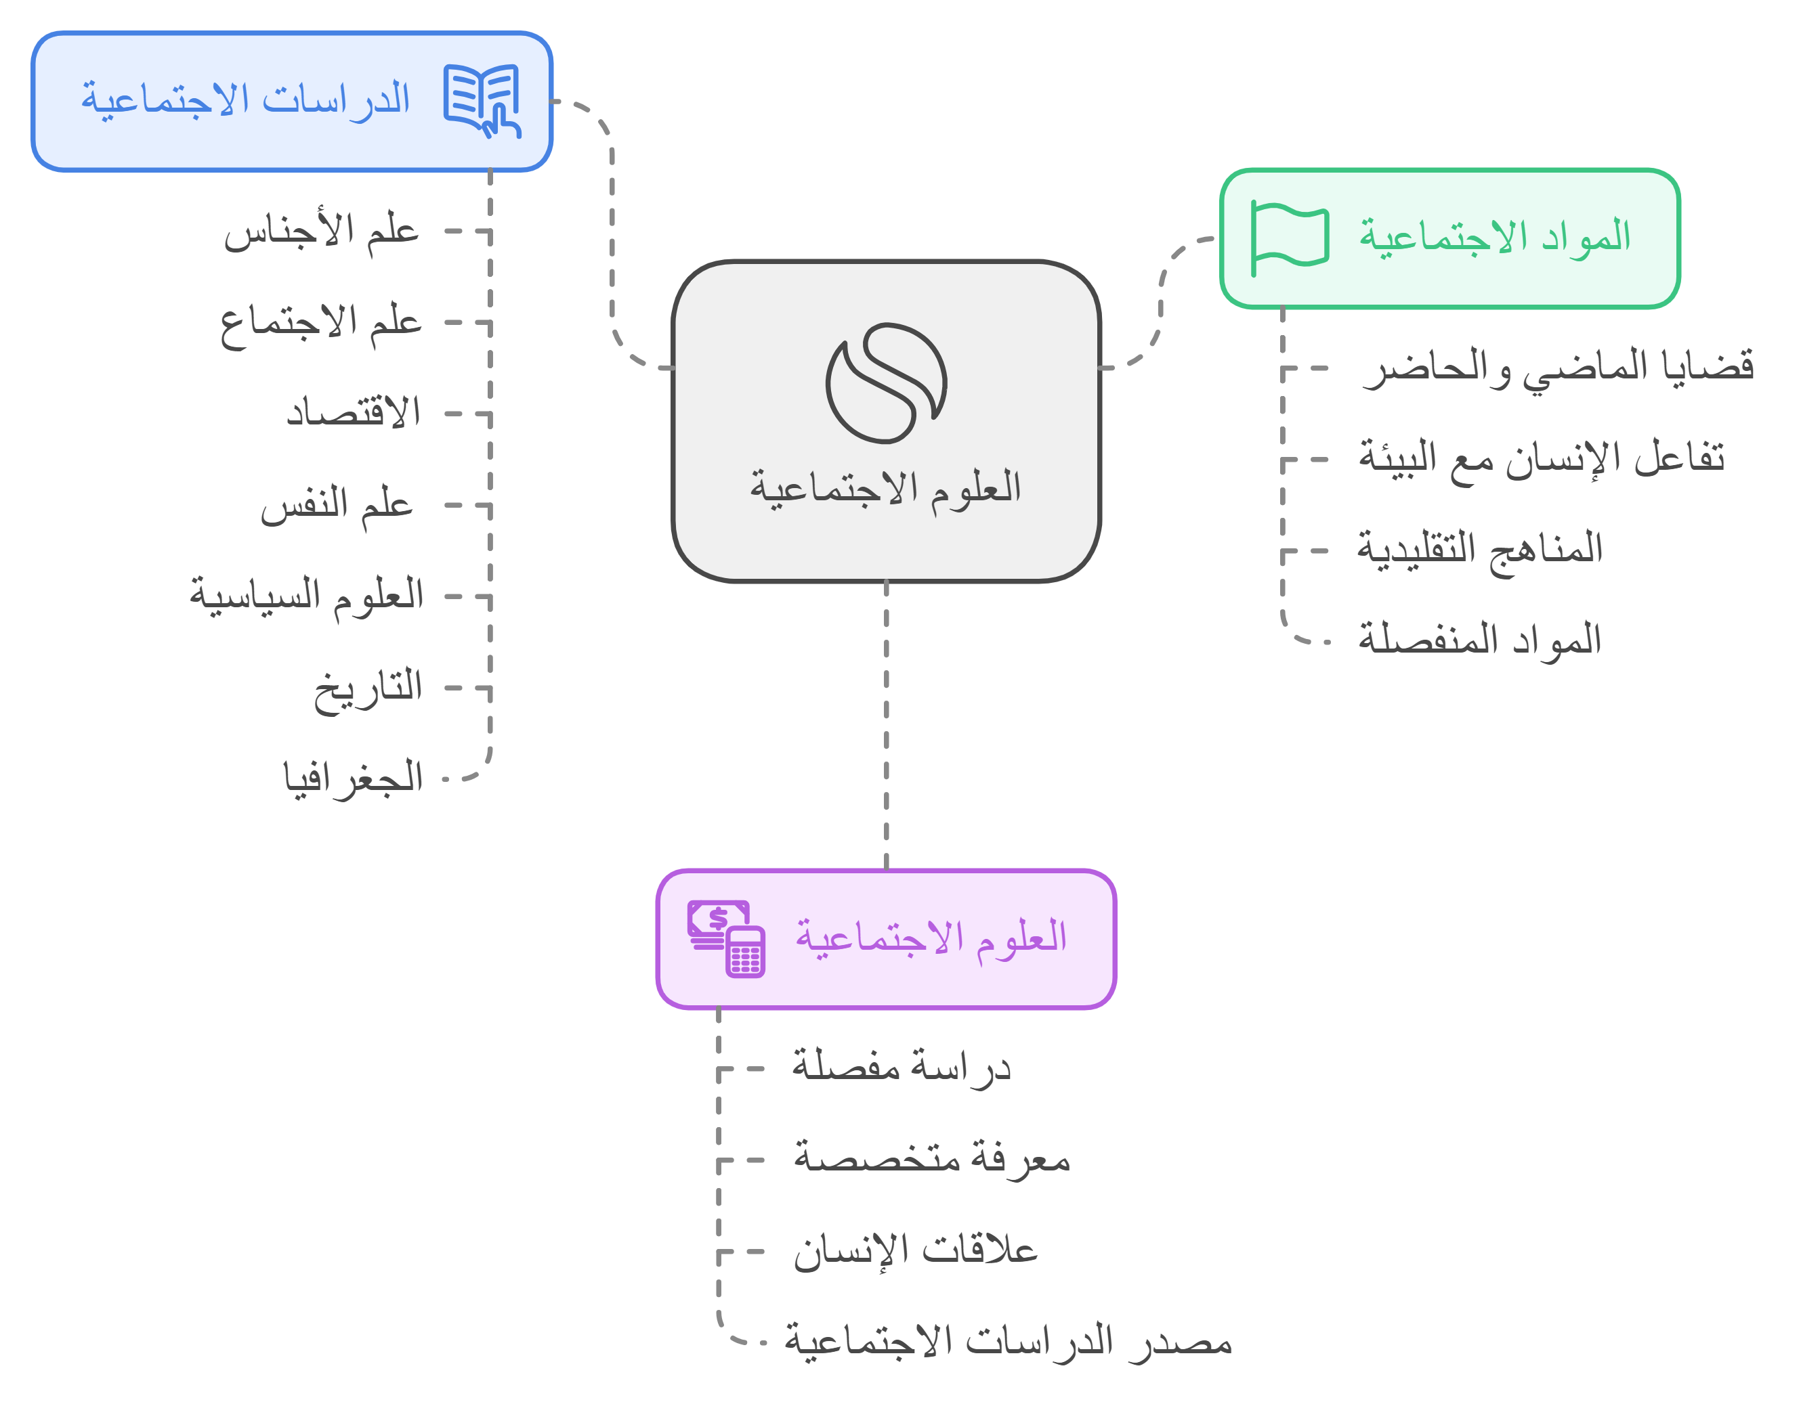
المفاهيم ذات العلاقة بمفهوم الدراسات الاجتماعية

Slide 7

المفاهيم ذات العلاقة بمفهوم الدراسات الاجتماعية
محتوى متخصص
محتوى مختار ومبسط
مستوى أكاديمي متقدم
مستوى تعليمي أساسي
البحث والتخصص
إعداد مواطن صالح
العلوم الاجتماعية
الدراسات الاجتماعية
مقارنة بين الدراسات الاجتماعية والعلوم الاجتماعية

Slide 8
المفاهيم ذات العلاقة بمفهوم الدراسات الاجتماعية
الدراسات الاجتماعية
المواد الاجتماعية
متكاملة في موضوعات
منفصلة (تاريخ – جغرافيا – تربية وطنية)
تنظيم المادة العلمية
تهدف لتطوير المتعلم
نقل المعلومات في المقام الأول
الهدف الأساسي
المواد السابقة بالإضافة للاقتصاد والاجتماع
(تاريخ – جغرافيا – تربية وطنية)
المكونات
الحديث (تطوير الخبرات)
التقليدي (نقل المعلومات)
المنهج
الابتدائية والإعدادية
المرحلة الثانوية
المادة العلمية

Slide 9
المفاهيم ذات العلاقة بمفهوم الدراسات الاجتماعية
المواد الاجتماعية والدراسات الاجتماعية: تتناول المعلومات بشيء من التبسيط بما يتناسب ومستوى وطبيعية التلاميذ.
العلوم الاجتماعية: هي المصدر والمنبع الذي يشتق منه المتخصصون في المواد الاجتماعية والدراسات الاجتماعية وهي بذلك تساعد واضعي مناهج المواد الاجتماعية والدراسات الاجتماعية في اختيار المعلومات ذات الصلة بالقيم والتراث والمشكلات، كما تساعد العلوم الاجتماعية في إمداد المتخصصين بخطوات البحث التي تستخدم في دراسة كل مجال من مجالاتها، كما تساعدهم أيضاً في اختيار الموضوعات الأكثر أهمية في مجال كل من المواد الاجتماعية والدراسات الاجتماعية.

Slide 10
أهمية الدراسات الاجتماعية
تلعب الدراسات الاجتماعية دورًا حاسمًا في تنمية الفرد والمجتمع، وذلك من خلال عدة جوانب رئيسية:
تكوين المواطنة: تساهم في إعداد أفراد واعين بحقوقهم وواجباتهم، قادرين على المشاركة الفعالة في الحياة المجتمعية.
فهم المجتمع والتاريخ: تساعد على فهم التطور التاريخي للمجتمع، وتسليط الضوء على العوامل التي شكلته، مما يعزز الانتماء والهوية الوطنية.
تنمية المهارات: تساهم في تنمية مهارات التفكير النقدي، وحل المشكلات، والتحليل، والتقييم، مما يهيئ الفرد لسوق العمل ومتطلباته.
بناء الشخصية: تساعد على بناء شخصية متوازنة ومتكاملة، قادرة على التعامل مع التحديات والتغيرات.
التعايش السلمي: تعزز قيم التسامح والاحترام المتبادل بين الأفراد والجماعات المختلفة، مما يساهم في بناء مجتمعات أكثر تماسكًا.
الحفاظ على التراث: تساهم في الحفاظ على التراث الثقافي والتاريخي للمجتمع، ونقله للأجيال القادمة.
التوعية بالقضايا العالمية: تساعد على فهم القضايا العالمية المعاصرة، مثل التغير المناخي، وحقوق الإنسان، والتنمية المستدامة.

Slide 11
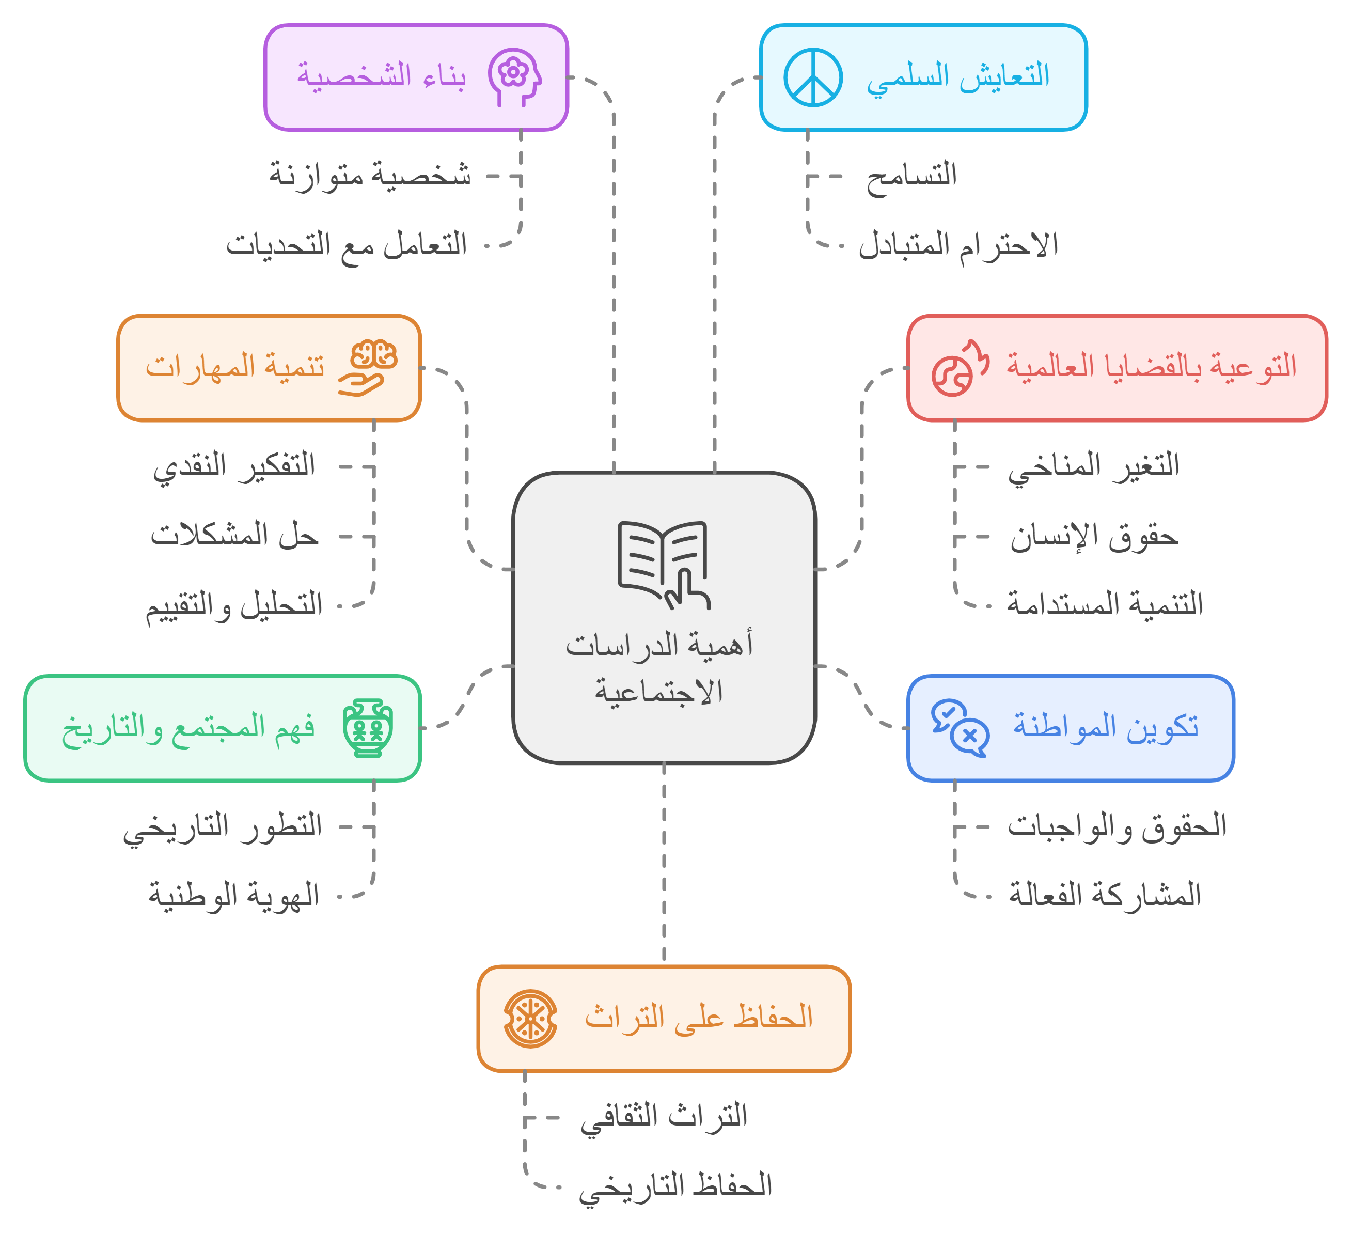
أهمية الدراسات الاجتماعية

Slide 12
وظائف الدراسات الاجتماعية
تساعد الدراسات الاجتماعية على تحقيق الوظائف التالية:
فهم المجتمع: تساعد التلاميذ على فهم المجتمع الذي يعيشون فيه، وعلاقتهم به، وتنمية الشعور بالانتماء والمسؤولية تجاهه.
تنمية المهارات الحياتية: تعمل على تنمية مجموعة واسعة من المهارات، مثل التفكير النقدي، وحل المشكلات، والعمل الجماعي، والتواصل الفعال.
تحقيق أهداف التربية: تساهم في تحقيق أهداف التربية الشاملة، مثل اكتساب المعرفة، وتطوير المهارات، وغرس القيم، وتنمية الاتجاهات الإيجابية.
النمو المتكامل: تساعد على تحقيق النمو المتكامل للفرد في جميع جوانبه، المعرفية، والوجدانية، والاجتماعية، والبدنية.

Slide 13
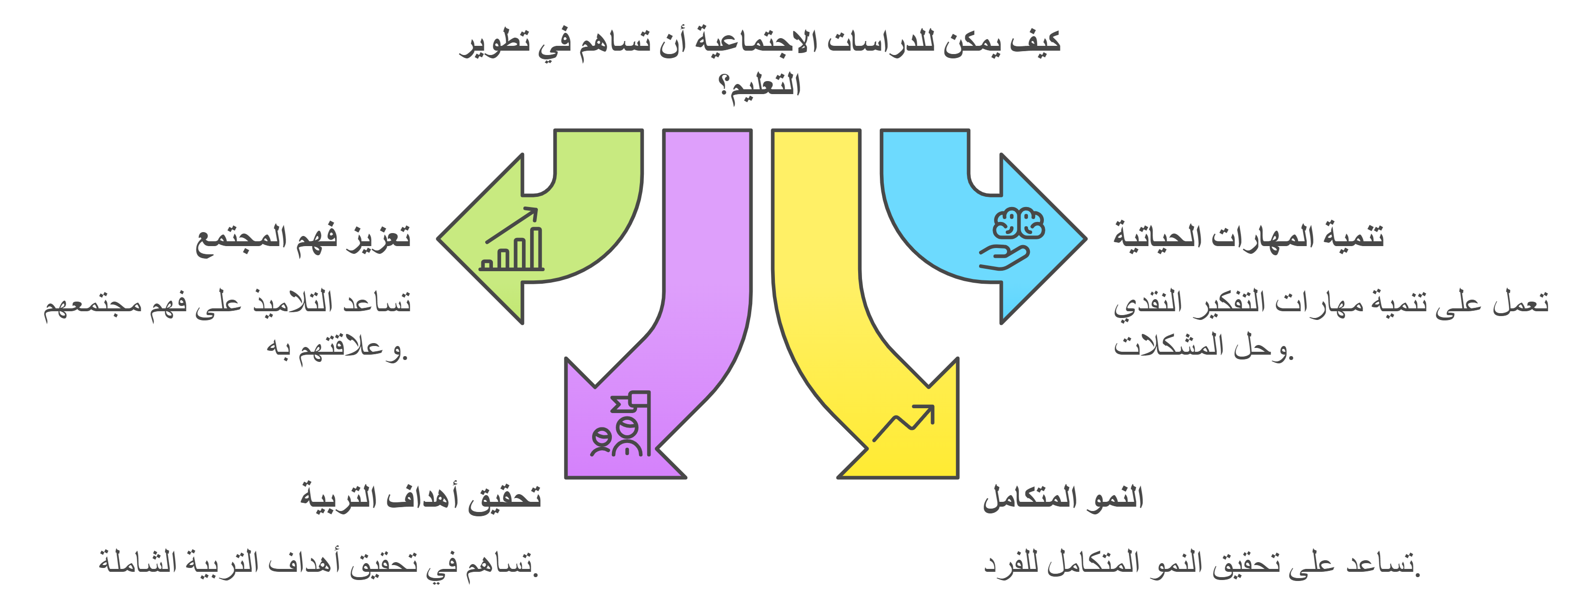
وظائف الدراسات الاجتماعية

Slide 14
أهداف الدراسات الاجتماعية
يهدف تدريس الدراسات الاجتماعية إلى تحقيق العديد من الأهداف من خلال تنمية قدرة التلميذ علي:
تحديد وجمع المعلومات الخاصة بالعلاقات الإنسانية والاجتماعية والاقتصادية، والمقدرة على تقويم المعلومات في هذه المجالات.
تنظيم المعلومات والحصول على خلاصات منطقية.
العمل مع الآخرين بفعالية.
قبول واجباته والتزاماته.
حسن التقدير للتراث الحضاري.
تزويده بالمعرفة الحقيقية والواقعية عن مجتمعه.
اكتساب المعرفة التي تجعله فرداً منتجاً.
غرس الرغبة للإسهام في تحسين العالم الذي يعيش فيه.
تنمية الانضباط الذاتي.

Slide 15

أهداف الدراسات الاجتماعية
أهداف الدراسات الاجتماعية

Slide 16
مصادر اشتقاق أهداف الدراسات الاجتماعية
ببساطة، يتم استلهام أهداف الدراسات الاجتماعية من عدة مصادر رئيسية تتفاعل مع بعضها البعض لتشكل رؤية شاملة لتعليم هذه المادة:
المجتمع: المجتمع هو المحرك الأساسي لتحديد أهداف الدراسات الاجتماعية. فالهدف هو إعداد فرد قادر على التعامل مع تحديات المجتمع والمساهمة في تطويره.
التلميذ: يعتبر التلميذ محور العملية التعليمية، لذا يتم تصميم الأهداف لتناسب قدراته وميوله واحتياجاته في مختلف المراحل العمرية.
التعليم ونظرياته: تستند أهداف الدراسات الاجتماعية إلى أسس علمية ونظريات التعلم الحديثة، والتي تؤكد على أهمية الفهم والتطبيق والربط بين المعرفة والحياة الواقعية.
الاتجاهات العالمية: تتأثر أهداف الدراسات الاجتماعية بالتطورات العالمية في المجالات المختلفة، مثل التكنولوجيا والاقتصاد والسياسة، وذلك بهدف إعداد فرد قادر على مواكبة هذه التطورات.

Slide 17
التعليم ونظرياته
المجتمع ومتطلباته
مصادر اشتقاق الأهداف في الدراسات الاجتماعية
الاتجاهات العالمية
التلميذ وخصائصه

Slide 18
التعليم ونظرياته
المجتمع ومتطلباته
المجتمع ومتطلباته
أولى مصادر اشتقاق الأهداف، فإذا كانت التربية هي أداة المجتمع لتحقيق أهدافه، فإن المناهج الدراسية هي أداة التربية في هذا المجال، ولكل مجتمع فلسفته وآماله وتطلعاته وحاجاته، وفى ضوء هذه الفلسفة تشتق الأهداف، ومن هنا تظهر أهمية تدريس فلسفة المجتمع حتى تستطيع المدرسة تحقيق هذه الأهداف.
مصادر اشتقاق الأهداف في الدراسات الاجتماعية
الاتجاهات العالمية
التلميذ وخصائصه

Slide 19
التعليم ونظرياته
المجتمع ومتطلباته
التعليم ونظرياته
للتعلم مجموعة من الأسس والنظريات التي يجب على واضعي المناهج مراعاتها عند صياغة أهداف المنهج
مصادر اشتقاق الأهداف في الدراسات الاجتماعية
الاتجاهات العالمية
التلميذ وخصائصه

Slide 20
التعليم ونظرياته
المجتمع ومتطلباته
التلميذ وخصائصه
إن دراسة خصائص التلميذ أحد مصادر اشتقاق الأهداف، فعند بناء أى منهج يجب معرفة حاجات وميول وقدرات وعادات واتجاهات ومشكلات المتعلم، ومن هنا كانت أهمية دراسة خصائص نمو التلميذ ومتطلباته في جميع مراحل النمو وتحليلها ووضعها في الاعتبار عند تحديد الأهداف.
مصادر اشتقاق الأهداف في الدراسات الاجتماعية
الاتجاهات العالمية
التلميذ وخصائصه

Slide 21
التعليم ونظرياته
المجتمع ومتطلباته
الاتجاهات العالمية
العالم الذي نعيش فيه اليوم سريع التطور والتغير، الأمر الذي يفرض علينا دراسة هذه التطورات والتغيرات ومسايرتها بما يتفق مع متطلباتنا وحاجاتنا، والتعبير عنها في مناهجنا سواء من خلال المادة أو الطريقة أو الوسيلة وغيرها من عناصر المنهج
مصادر اشتقاق الأهداف في الدراسات الاجتماعية
الاتجاهات العالمية
التلميذ وخصائصه

